Slide 1

BEGINNER PROGRAMMING LESSON
Imagini și Sunete personalizate

Slide 2
Obiectivele lecției
Învățăm cum să utilizăm block-ul de displayși block-ul de Sunet pentru a adăuga imagini și sunete pe EV3.

Slide 3
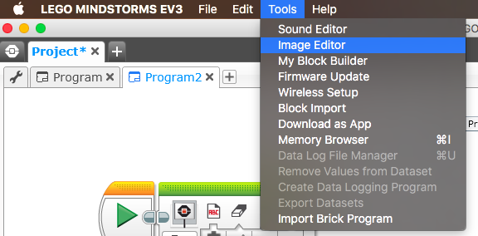
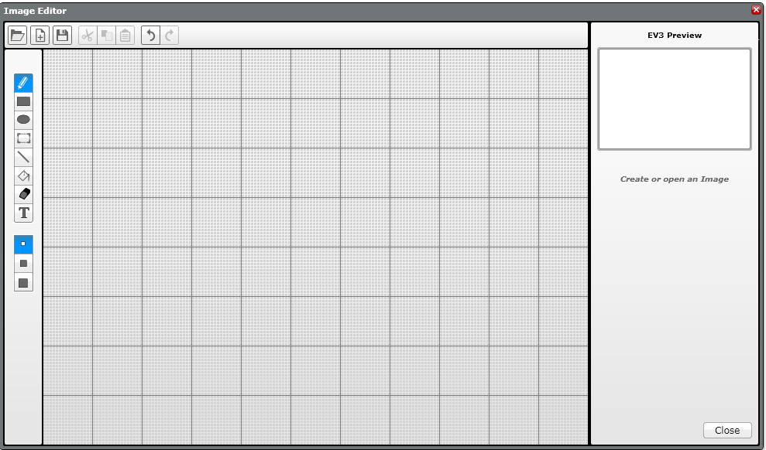
Adăugarea imaginilor personalizate
Pasul 1: Selectează editorul de Imagine pe meniul EV3. Notă:
Editorul de imaginepoate deschide fișiere cu extensia .rgf, .jpg, .png, și .bmp. Imaginile colorate sunt automat convertite în imagini moncrome. Fișierele cu extensia .rgf este ceea ce folosește LEGO.
Pasul 2: Deschide imaginea ta.

Slide 4
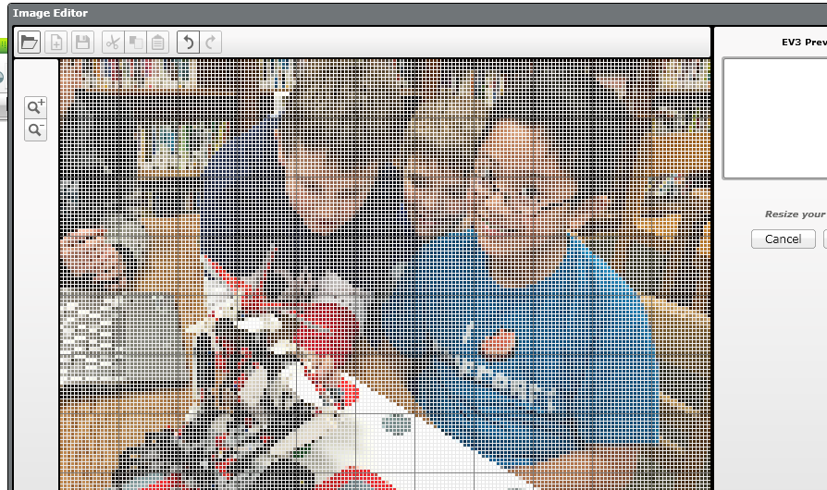
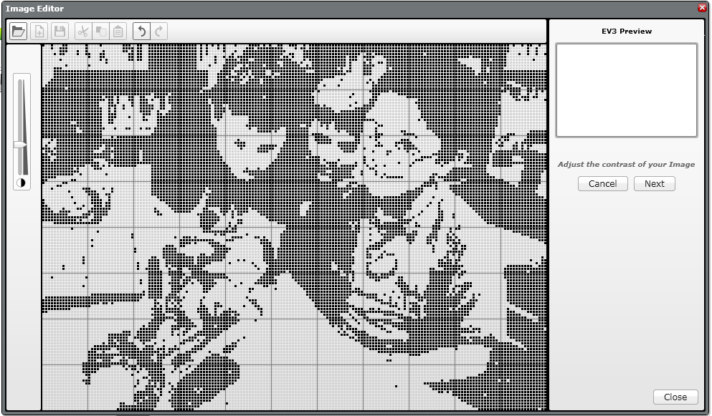
Adăugarea imaginilor personalizate
Pasul 3: Schimbă mărimea imaginii utilizând butoanele și schimbați locația prin selectarea și mișcarea întregii imagini.
Pasul 4: Adjustează the contrastul.

Slide 5
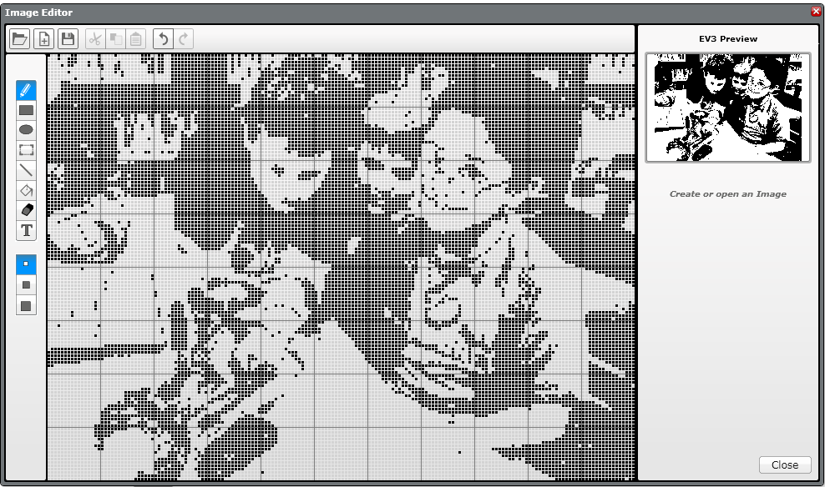
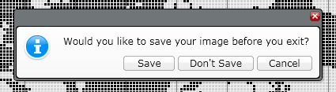
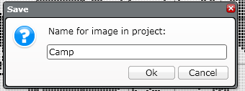
Adăugarea imaginilor personalizate
Paul 5: Editează imaginea, utilizând paleta de instrumente de la stânga ecranului de editare.
Pasul 6: Salvează imaginea.

Slide 6
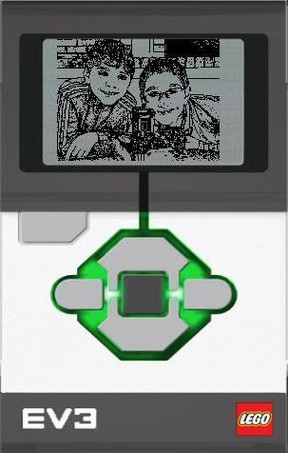
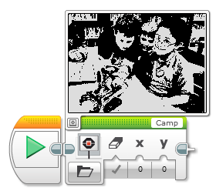
Adăugarea imaginilor personalizate
Pasul 7: Această imagine este gata să fie utilizată în block-ul de display.

Slide 7
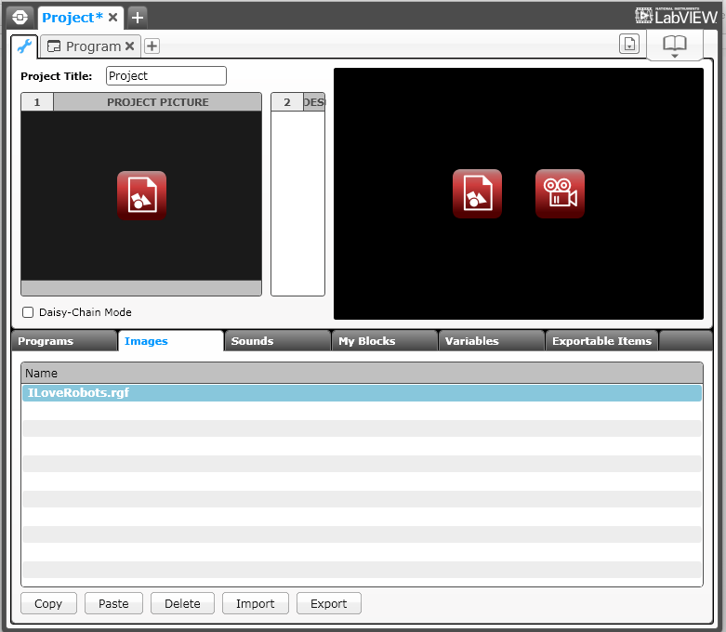
Share-uirea fișierelor tale RGF
Apasă cheiaîn proiectul tău.
Selectează tab-ul pe imagini
Apasă pe fișierul cu extensia.rgf file
Apasă pe Export și salvează fișierul.
Poți trimite acest fișier oricui dorești.
Dacă vrei să adaugi fișiere cu extensia .rgf trimise ție pentru proiectul tău, alege Import.

Slide 8
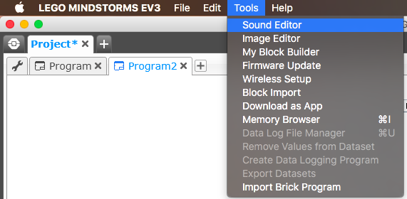
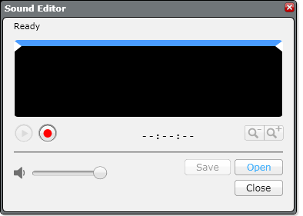

Adăugarea sunetelor personalizate
Pasul 1: Selectează editorul de sunetedin Meniul de instrumente.
Pasul 2: Apasă pe Open și selectează un fișier de sunet sau înregistrează sunetul tău utilizând butonul roșu.

Slide 9
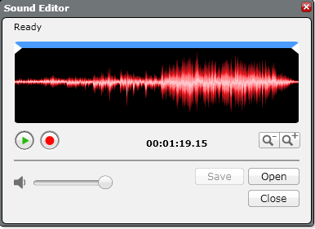
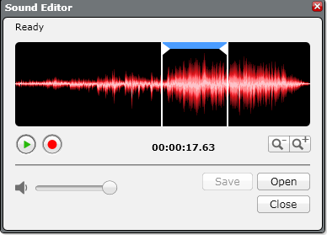
Adăugarea sunetelor personalizate
Pasul 3: Sunetul pe care l-ai selectat va apărea în editor.
Pasul 4: Mișcă bara albastră pentru a selecta mărimea acestui clip.

Slide 10

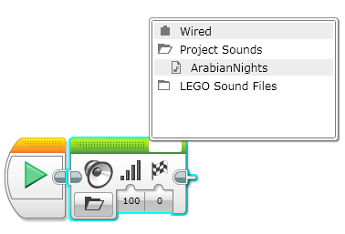
Adăugarea sunetelor personalizate
Pasul 5: Salvează fișierul
Pasul 6: Sunetul va apărea în
paleta de block-uri de sunete.

Slide 11
CREDITS
Această lecție de Mindstorms a fost realizată de Sanjay Seshan și Arvind Seshan.
Mai multe lecții sunt disponibile pe ev3lessons.com
Această lecție a fost tradusă în limba română de echipa de robotică FTC – ROSOPHIA #21455 RO20.
This work is licensed under a Creative Commons Attribution-NonCommercial-ShareAlike 4.0 International License.

